Slide 1



信息系统分析与设计
第二章：信息系统的技术基础
四川大学：伍元凯 研究员

Slide 2



第二章 信息系统的技术基础
本章主要内容
2.1计算机系统简介
2.2计算机网络
2.3Internet与企业网络
2.4网络操作系统
2.5数据存储与分析技术

Slide 3
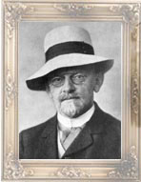
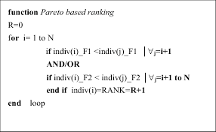
2.1 计算机系统基础-希尔伯特第十问题
希尔伯特第十问题
存在不存在一种有限的、 机械的步骤（算法）能够判断
“丢番图方程”是否存在解？
算法就是 (通过有限多的步骤) 对数学函数进行有效计算的方法。
大的问题，到底什么样的函数是可以有效计算的呢？

Slide 4
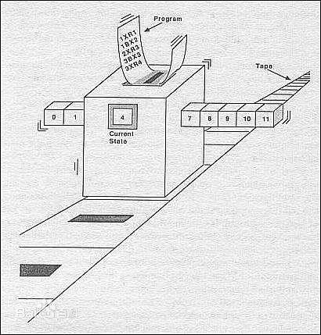
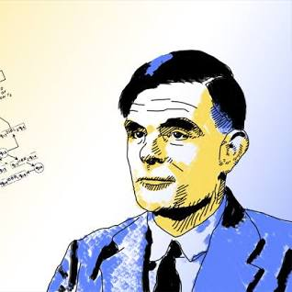

2.1计算机系统基础-图灵机
图灵机的构成
一条存储带，双向无限延长，上有一个小小方格，每个小方格可存储一个数字/字母
一条控制器，可以读写改变存储带的数字/字母，可以接收设定好的程序语句，存储当前自身的状态，可以沿着存储带移动

Slide 5
2.1计算机系统基础-图灵机
图灵机的工作步骤
1.准备:存储带上符号初始化；控制器设置好自身当前状态；控制器置于起始状态；准备好工作程序
2.反复执行以下工作直到停机：A 读写头读出存储带上当前方格中的字母和数字，B 根据自身当前状态和所读到的字符，找到相应的程序语句，C 根据程序语句，在当前存储带方格上写对应的数字/字母，读写头向左或向右移动

Slide 6

2.1计算机系统基础-图灵机
1
1
1
1
1
1
1
准备：1. 存储带符号初始化（1，b）
2. 设置好控制器当前状态，控制器状态集合：{q1，q2，q3}
3. 读写头置于起始位置
4. 准备好工作程序
当前状态:q1
q1 1 1 R q1
q1 b 1 R q2
q2 1 1 R q2
q2 b b L q3
q3 1 b H q3
q3 b b H q3
q1 1 1 R q1
当前控制状态
当前读入的符号
当前写入的符号
读写头符号
机器应转入的状态

Slide 7
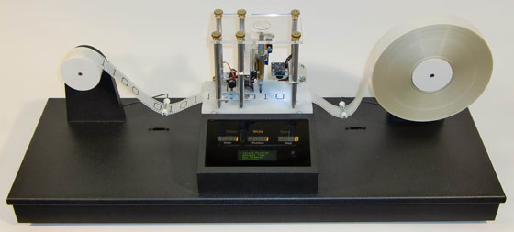
2.1计算机系统基础-图灵机
1
1
1
1
1
1
1
成功停机：停机表示计算完毕，当前存储在停机带上的即为计算结果
对于一个问题A，问A能否得出B，
找到一个图灵机，得出对应的符号序列，那么从A到B就是可计算的，否则，该问题不可计算
当前状态:q1
q1 1 1 R q1
q1 b 1 R q2
q2 1 1 R q2
q2 b b L q3
q3 1 b H q3
q3 b b H q3
A Turing Machine Overview

Slide 8
2.1计算机系统基础-图灵机
意义
1. 给出了一个可实现的通用计算模型
2. 引入了通过 读写符号 和 状态改变 进行运算的思想
3. 证实了基于简单字母表完成复杂运算的能力
4. 引入了存储区、程序、控制器等概念的原型

Slide 9
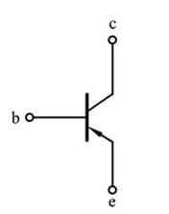
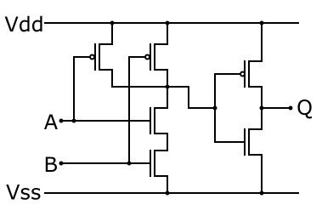
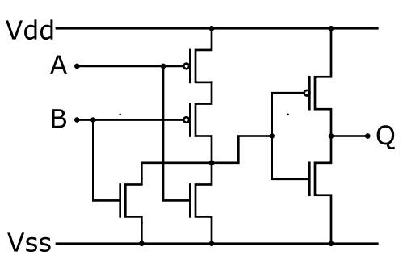
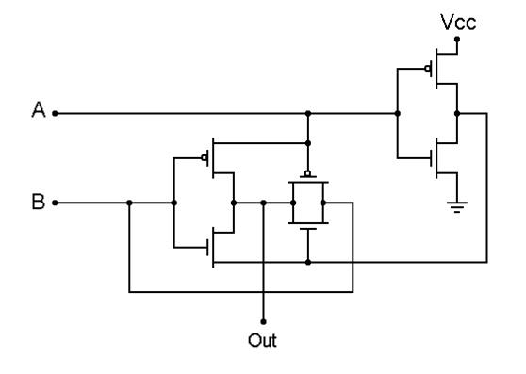
2.1计算机系统基础-计算的基础
1947年贝尔实验室的肖克利等人发明了晶体管，又叫做三极管。下面两图是晶体管的产品照片和
电路符号。需要说明的是，晶体管有很多种类型，每种类型又分为N型和P型，下面图中的电路符
号就是一个N型晶体管。
晶体管电路有导通和截止两种状态，这两种状态就可以作为“二进制”的基础。

Slide 10
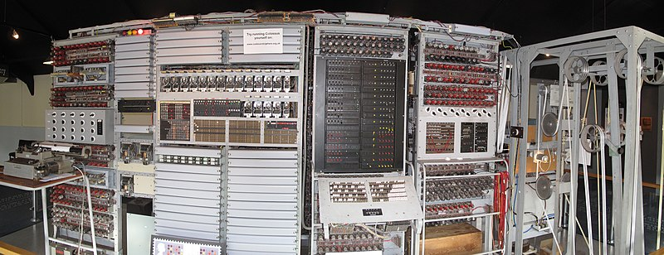
2.1计算机系统基础-冯诺依曼架构
一台计算机只能执行一个特定的程序，如果需要修改程序功能，就需要将整个计算器拆开，然后重新组装电路。
Colossus Mark I，第一台可编程的电子计算机，编程方法就是使用大量的开关和插线板

Slide 11
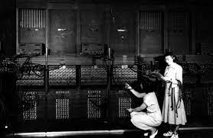
2.1计算机系统基础-冯诺依曼架构
电路是能够完成计算的，所以可以设计加法、减法、乘法…，用它们来完成各种计算。
需要完成什么计算，就动手设计一个电路
设计好很多电路，需要的时候把它们组装到一起

Slide 12
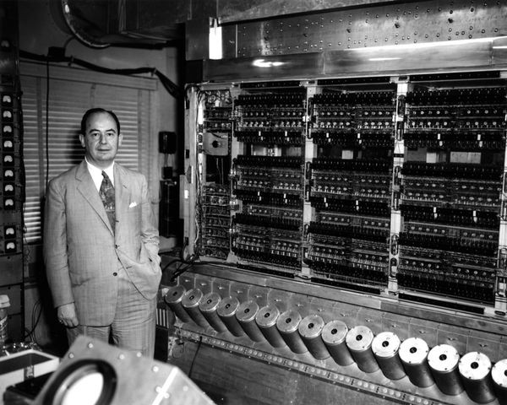
2.1计算机系统基础-冯诺依曼架构
通过某种命令来控制计算机，让计算机按照这种命令来运行，这种命令可以用电信号表示
这种命令不是‘临时输入’到计算机，而是存放在某个地方，随时可以更改
命令改了，计算机的功能也就改了（程序员）
所有现代计算机的基础（带芯片的机器，手机，物联网设备）

Slide 13
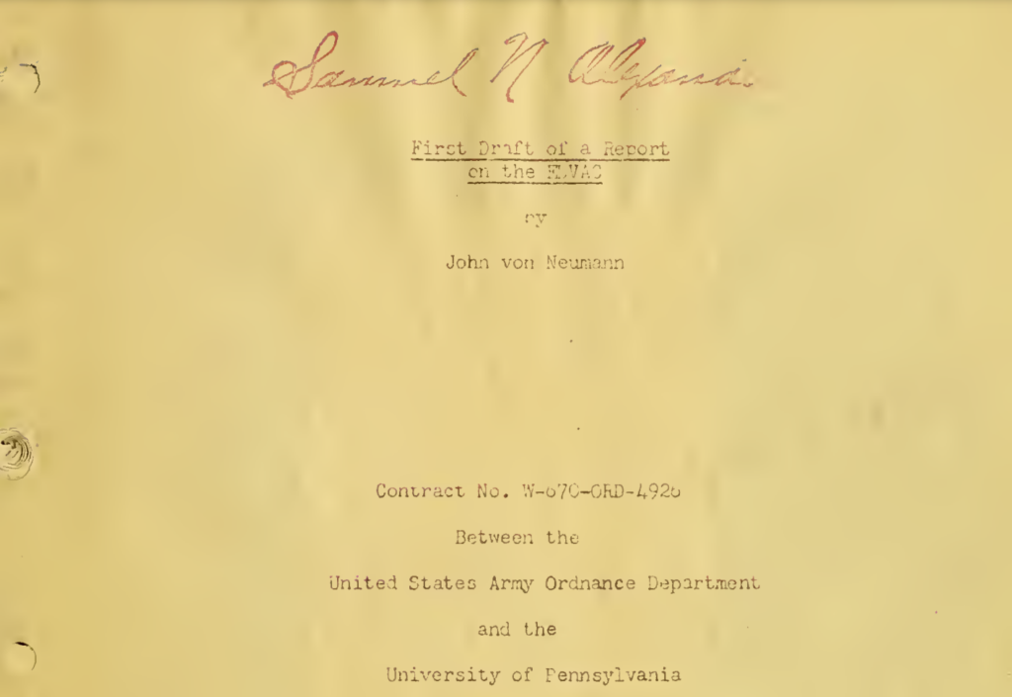
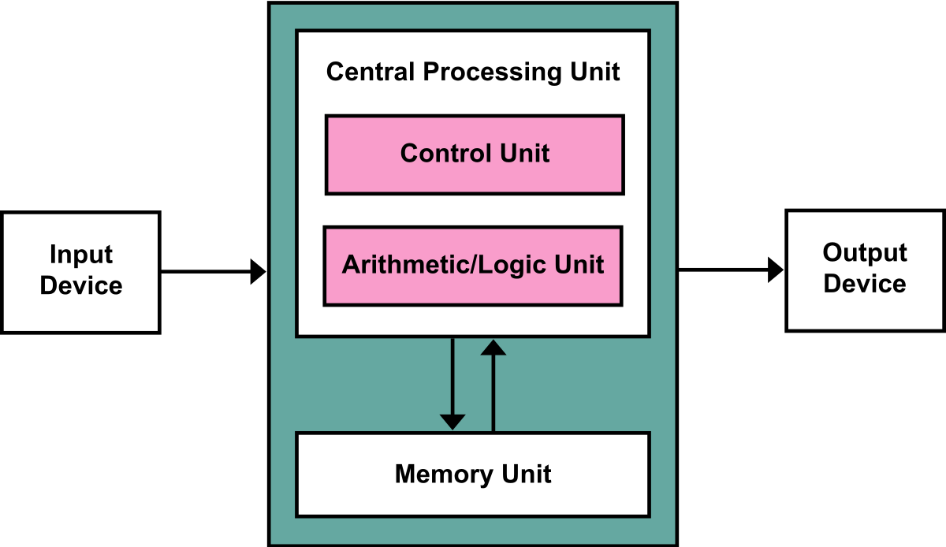
2.1计算机系统基础-冯诺依曼架构
状态机； 2. 单元格纸袋
3. 读写头； 4. 指令集；
鼠标、
箭头、
麦克、
摄像头、
…
显示机、
音箱、
…
存储、
网络、
…
1.运算器、2.控制器、3.存储器、4.输入、5.输出

Slide 14
2.1计算机系统基础-冯诺依曼架构
控制器
运算器
命令记录员
控制信号产生器
计算结果
命令解释器
计算电路
指令暂存处
数据暂存
输入设备
输出设备
总线
1100011101010001 01111011 10100001
加 123 321

Slide 15
2.1计算机系统基础-冯诺依曼架构
工作过程
1. 在控制器指挥下，从存储器上取出指令；
2. 分析指令，得到计算命令和待操作的数；
3. 从存储器中取出待计算的数放入运算器；
4. 运算出结果；
5. 输出到存储器或存储设备

Slide 16
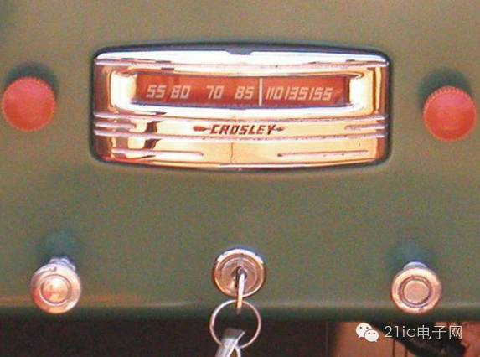
2.1计算机系统基础-集成电路
锗 | 硅
锗的地壳含量很少，据估计地壳中锗的含量是1.8ppm（百万分之一） | 硅有着和钻石一样棒的晶体结构，这赋予了硅极好的稳定性和强度
锗的氧化物非常不稳定，在400℃以上还容易发生解析反应，所以器件制作难度大、器件稳定性差和大的栅漏电流 | 用简单的炉式氧化法就可以得到非常高质量的二氧化硅，而且界面态很少。
锗的禁带宽度只有0.66eV，相比于硅的1.12eV,这就导致锗器件比较容易被击穿，静态功耗就大了； | 硅的带隙更大，具有更好的热稳定性
现有水平制备出的锗衬底，达不到硅的纯度和低界面态密度。 | 硅制作的工艺虽然复杂，但是原料成本接近0。
世界上第一个和第一个商用的双极结型晶体管都是用锗做的。
摩托罗拉收到了大量用户投诉，说他们发现摩托罗拉的车载收音机在午后的阳光下曝晒一个下午后，就不再工作了。

Slide 17
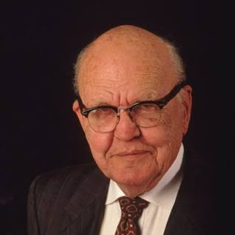
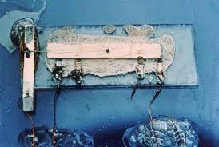
2.1计算机系统基础-集成电路
人们已经可以通过硅做出了分立的电阻、电容、二极管、和三极管
既然能用单一材料硅制作这些分立器件，就能把这些器件做在一起。

Slide 18
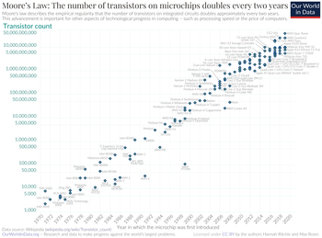
2.1计算机系统基础-集成电路
集成电路上可容纳的晶体管数目，约每隔兩年便会增加一倍

Slide 19
2.1计算机系统基础-操作系统
操作系统的目标与作用
用户和硬件之间的接口
搭建一个虚拟机器使得编程更为容易

Slide 20
2.1计算机系统基础-操作系统
第一代计算机（1940~1955）
# 特点：
没有操作系统的概念
所有的程序设计都是直接操控硬件
# 工作过程：
程序员在墙上的机时表预约一段时间，然后程序员拿着他的插件版到机房里，将自己的插件板街道计算机里，这几个小时内他独享整个计算机资源，后面的一批人都得等着(两万多个真空管经常会有被烧坏的情况出现)。
后来出现了穿孔卡片，可以将程序写在卡片上，然后读入机而不用插件板
# 优点：
程序员在申请的时间段内独享整个资源，可以即时地调试自己的程序（有bug可以立刻处理）
# 缺点：
浪费计算机资源，一个时间段内只有一个人用。
注意：同一时刻只有一个程序在内存中，被cpu调用执行，比方说10个程序的执行，是串行的

Slide 21
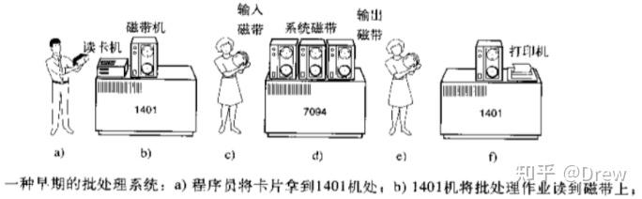
2.1计算机系统基础-操作系统
第二代计算机（1955~1965）
有了操作系统的概念
有了程序设计语言：FORTRAN语言或汇编语言，写到纸上，然后穿孔打成卡片，将卡片盒带到输入室，交给操作员
# 工作过程如下图
# 第二代如何解决第一代的问题/缺点：
1.把一堆人的输入攒成一大波输入，
2.然后顺序计算（这是有问题的，但是第二代计算也没有解决）
3.把一堆人的输出攒成一大波输出
1.整个流程需要人参与控制，将磁带搬来搬去（中间俩小人）
2.计算的过程仍然是顺序计算-》串行
3.程序员原来独享一段时间的计算机，现在必须被统一规划到一批作业中，等待结果和重新调试的过程都需要等同批次的其他程序都运作完才可以（这极大的影响了程序的开发效率，无法及时调试程序）

Slide 22
2.1计算机系统基础-操作系统
# 第三代计算机（1955~1965）
# 多道技术：
多道技术中的多道指的是多个程序，多道技术的实现是为了解决多个程序竞争或者说共享同一个资源（比如cpu）的有序调度问题，解决方式即多路复用，多路复用分为时间上的复用和空间上的复用。
将内存分为几部分，每个部分放入一个程序，这样，同一时间内存中就有了多道程序。
当一个程序在等待I/O时，另一个程序可以使用cpu，如果内存中可以同时存放足够多的作业，则cpu的利用率可以接近100%，类似于我们小学数学所学的统筹方法。（操作系统采用了多道技术后，可以控制进程的切换，或者说进程之间去争抢cpu的执行权限。这种切换不仅会在一个进程遇到io时进行，一个进程占用cpu时间过长也会切换，或者说被操作系统夺走cpu的执行权限）
操作系统主要使用来
1.记录哪个程序使用什么资源
2.对资源请求进行分配
3.为不同的程序和用户调解互相冲突的资源请求。

Slide 23





2.1计算机系统基础-操作系统

Slide 24
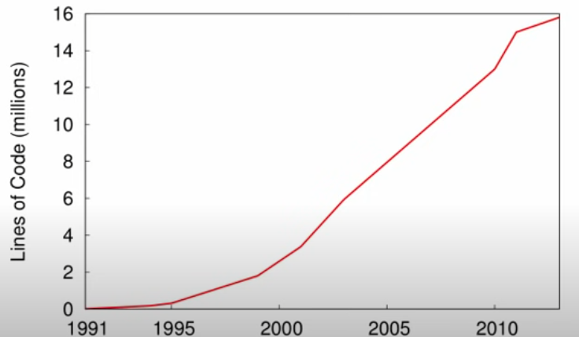
2.1计算机系统基础-操作系统
Linux代码数量

Slide 25
2.1计算机系统基础-操作系统
#include <stdio.h>
int main(int argc, char *argv[])
{
puts("hello world");
return 0;
}
➢ 用户告诉操作系统执行hello程序
➢ 操作系统找到该程序，检查其类型
➢ 检查程序首部，找出正文和数据的地址
➢ 文件系统找到第一个磁盘块
➢ 父进程需要创建一个新的子进程，执行hello程序
➢ 操作系统需要将执行文件映射到进程结构
➢ 操作系统设置CPU上下文环境，并跳到程序开始处
➢ 程序的第一条指令执行，失败，缺页中断发生
➢ 操作系统分配一页内存，并将代码从磁盘读入，继续执行
➢ 更多的缺页中断，读入更多的页面

Slide 26
2.1计算机系统基础-操作系统
➢ 程序执行系统调用，在文件描述符中写一字符串
➢ 操作系统检查字符串的位置是否正确
➢ 操作系统找到字符串被送往的设备
➢ 设备是一个伪终端，由一个进程控制
➢ 操作系统将字符串送给该进程
➢ 该进程告诉窗口系统它要显示字符串
➢ 窗口系统确定这是一个合法的操作，然后将字符串转换成像素
➢ 窗口系统将像素写入存储映像区
➢ 视频硬件将像素表示转换成一组模拟信号控制显示器（重画屏幕）
➢ 显示器发射电子束
➢ 你在屏幕上看到hello world

Slide 27
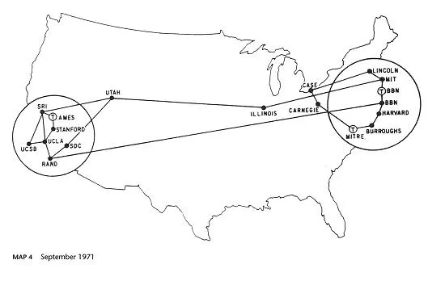
2.2 计算机网络
计算机网络的概念
20世纪50年代末，正值美苏冷战时期，当时美国军方为了避免自己的计算机被炸毁，导致整个网络瘫痪，于是美国国防部的高级研究计划局建设了一个军用网，保证即便部分计算机被袭击摧毁，其他部分仍然正常通信和联系。
阿帕网
最初阿帕网只连接4台计算机，

Slide 28
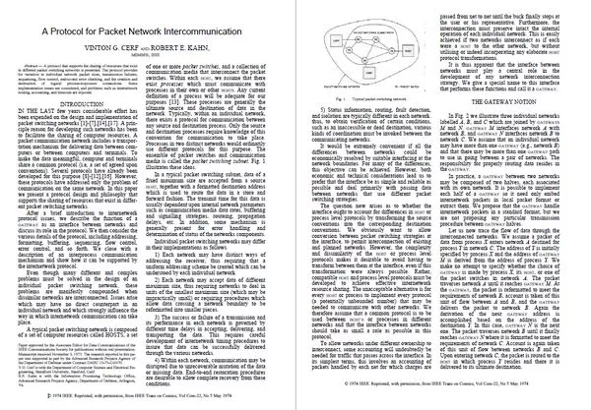
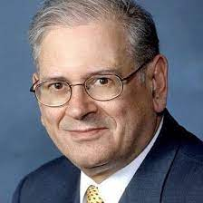
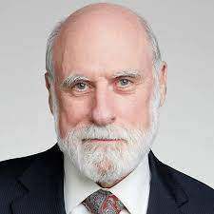
2.2 计算机网络
TCP/IP协议

Slide 29
2.2 计算机网络
计算机网络的概念
计算机网络的概念
计算机网络：就是利用通信设备和线路将地理位置不同的、功能独立的多个计算机系统互连起来，以功能完善的网络软件（即网络通信协议、信息交换方式、网络操作系统等）实现网络中资源共享和信息传递的系统。

Slide 30
2.2 计算机网络
计算机网络中的几个概念
网络介质：数据传输的物理通道，双绞线、同轴电缆、光纤、微波、卫星信道等。
协议：网络设备间进行通讯的一组约定。网络协议具体规定了设备间通讯的电气性能、数据组织方式等。
结点：网络中某分支的端点或网络中若干条分支的公共汇交点。
链路：是指两个结点之间的通讯线路。

Slide 31
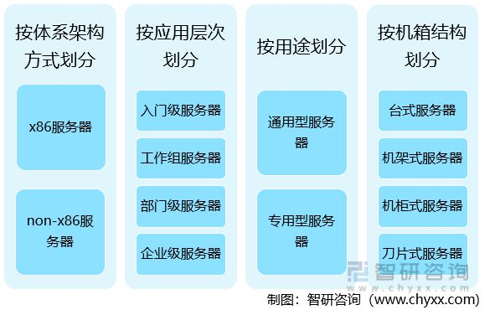
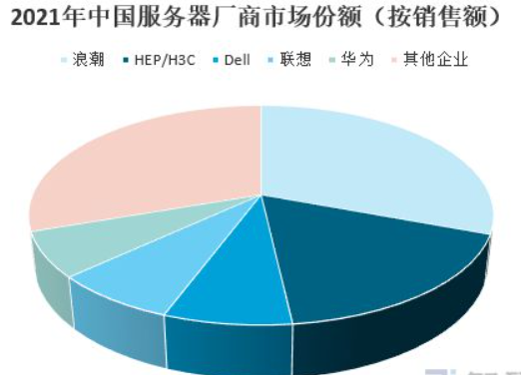
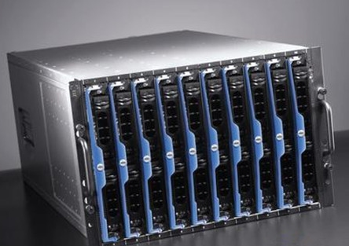
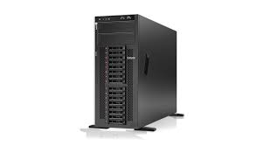
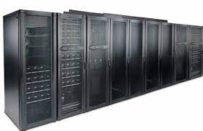
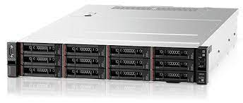
2.2 计算机网络
计算网络系统包括：
网络服务器---大型主机服务器
终端/工作站
服务器/主机
协议转换器
终端连接设备
网络互连设备
通信介质
网络通信控制软件
为用户提供分时共享方式共享CPU资源、并具有强大的数据存储和信息处理的能力

Slide 32
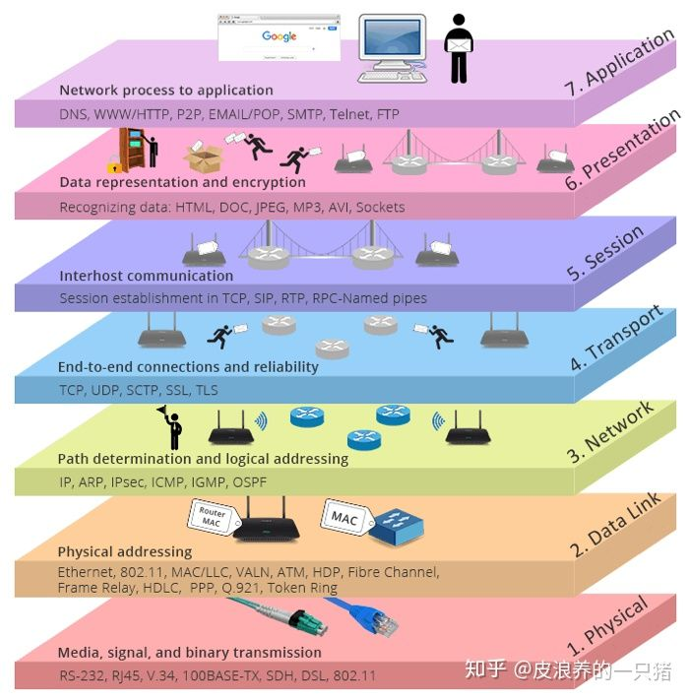
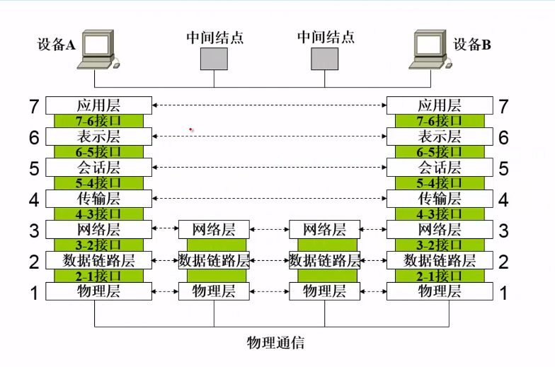
2.2 计算机网络
OSI/RM框架

Slide 33
2.2 计算机网络
应用层
所有能产生网络流量的程序
表示层
为数据在传输之前对加密、解密、压缩、解压缩及终端数据格式转换提供一套规则和约定
会话层
对对话的双方进行资格审查和验证的规则
传输层
提供两端点可靠、透明的数据传输。提供两端点可靠、透明的数据传输。
网络层
负责建立、保持和终止通过中间设备的连接，同时负责通信子网内路径选择和拥挤控制。
数据链路层
处理数据在传输过程中出现的差错，调节发送速率使之与接收方匹配，在两个网络实体之间提供数据链路的建立、维持和释放管理
物理层
物理层包括设备之间物理连接的接口和用户设备与网络终端设备之间的传输规则

Slide 34
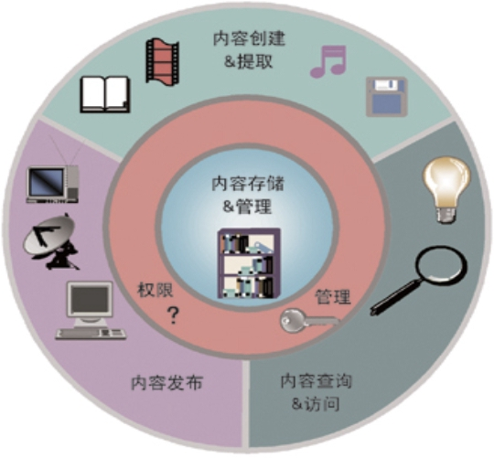
2.5 数据存储与分析技术
数据管理技术
企业网络---作用
内容管理产生于20世纪80年代中后期，其需求主要来自于非结构化数据管理的需要 。目前，在大多数情况下，内容管理特指用于非结构化数据管理的技术。
内容管理是借助信息技术，通过收集、创建、管理和发布内容，实现内容在企业内部以及企业之间的传播和共享的过程。

Slide 35
2.5 数据存储与分析技术
企业网络---作用
数据组织层次 | 描 述
 | 字段：属性的特定值。 记录：记录由字段组成，其中字段代表了实体对象的各种属性。一条记录由一个或者多个字段组成。 文件：多个相关记录的集合形成 数据库：由多个在系统执行过程中相互关联的文件组成。
数据库
字段1
文件
字段
记录1
文件1
记录
字符
字段n
位
字符
数据元（字段）
记录
文件
数据库
记录n
文件2
记录1
字符1
文件3
字段1
记录n
字符n
文件3
字段n
记录1
字符1
文件n
字段1
记录n
字符n
字段n

Slide 36
2.5 数据存储与分析技术
企业网络---作用
计算机系统是按层次组织数据的，首先由位组成字节，字节组成字段（数据元），向上依次组成记录、文件和数据库。位（Bit)是计算机中最小的数据单位，其值为0或1。计算机只能检测到电脉冲信号的有无。电脉冲信号出现高电平表示‘1’， 电脉冲信号为低电平表示‘0’。一个位表示二进制数据‘0’或‘1’，多个位组成字节（Byte）,一个字节代表一个字符，字符可以是字母、数字或其他符号；多个字符组成一个词或一个完整的数字，称为字段、数据项或域（Field）;若干个相关的字段组成一个记录（Record）；若干同类型的记录组成一个文件(File);若干相关文件的集合组成一个数据库（Database）。
实体：
属性：
指必须保存信息的人、地点、事物或事件，如员工、客户、订单等。实体是个体的集合，实体中的个体称为实例。
指对特定实体特征或性质的描述，如订单的订单号、日期、数量，员工的姓名、年龄、性别等。
键(Key)：
记录中用于标识该记录的一个或多个字段。主键是唯一标
识该记录的一个或多个字段。不能唯一标识记录的字段叫
次键。

Slide 37
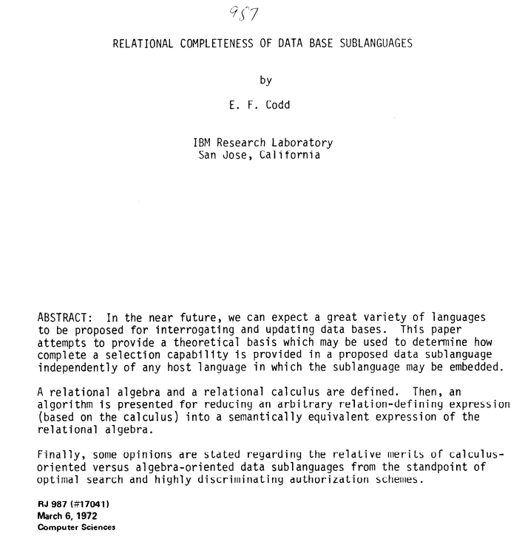
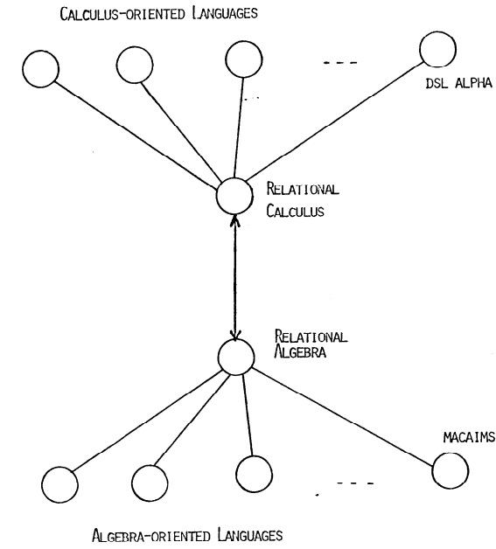



2.5 数据存储与分析技术
数据管理技术的发展经过了三个阶段：
人工管理：50年代中期以前
文件管理：50年代后期到60年代中期
数据库管理：60年代后期开始、DBMS广泛应用
The primary purpose of this algebra is to provide a collection of operations on relations of all degrees (not necessarily binary) suitable for selecting data from a relational data base.

Slide 38
2.5 数据存储与分析技术
数据访问的发展史
“瘦客户端”
XML Web
Service
客户端逻辑
业务逻辑
数据存储
“胖客户端”
一层
(单机)
两层
三层
n 层
Internet

Slide 39


2.5 数据存储与分析技术
发展阶段 | 描 述
人工管理 | 数据和程序相互依赖：数据保存在处理程序中或随程序进行人机交互地输入，数据处理后将结果输出。
文件管理 | 数据存放在永久性的系统文件中，供与之相对应的应用程序调用，应用程序和数据文件相互独立，数据文件可以长期保存。
缺 点
程序不具有独立性，灵活性差。 应用程序之间无法共享数据。 数据不能永久保存
数据冗余和不一致 并发访问异常 缺乏灵活性 安全性差

Slide 40


2.5 数据存储与分析技术
...
...
...
奖金文件
产品文件
物料文件
数据
文件
工资文件
销售文件
计划文件
数据
应用
程序
工资程序
销售程序
计划程序
报表
用户
财务部门
销售部门
计划部门

Slide 41
2.5 数据存储与分析技术
数据库管理阶段
数据库环境下数据管理的优点是：
数据共享
减少数据冗余
提高了数据的一致性
数据与应用程序之间的独立性
提高了数据的安全性

Slide 42




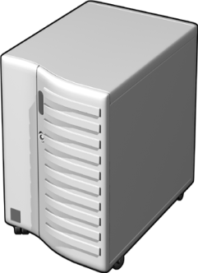
2.5 数据存储与分析技术
销售部
财务部
销售管理程序
财务管理程序
计划管理程序
计划部
Windows NT 10／Unix
Windows NT 10／Unix
销售数据
工资数据
计划数据
DBMS (Oraccle／DB2／SQL Server／Sybase )
数据库环境下的数据管理

Slide 43
2.5 数据存储与分析技术
数据库系统
口语中常说的“数据库系统”在大多数时候都是指数据库管理系统（DBMS）。但是严格来说，数据库系统(DBS--Database System是指在计算机系统中引入数据库之后的系统，一般由计算机系统、数据库、数据库管理系统和有关人员（数据库管理员、系统程序员和用户等）构成。
数据库
数据库(DB--Database)是以一定的组织方式存储在一起的互相关联的数据的集合（逻辑相关的记录和文件的集合）。
数据库管理系统
数据库管理系统(DBMS--Database Management System)是对数据库进行管理的特定软件。通常所说的数据库管理系统是指DBMS，而不是指具体的数据库Database。

Slide 44
2.5 数据存储与分析技术
数据库管理系统(DBMS)的优点
什么是数据库设计
数据库设计是建立数据库及其应用系统的技术，是信息系统开发和建设中的核心技术。具体说，数据库设计是指对于一个给定的应用环境，构造最优的数据库模式，建立数据库及其应用系统，使之能够有效地存储数据，满足各种用户的应用需求（信息要求和处理要求）。
数据库合理的结构和组织是信息系统分析、设计时需要考虑的一个重要方面。
可同时管理多个数据库
可灵活的存储和检索数据库中的数据
解决了数据冗余、不一致性问题
解决了数据访问困难及用户并发访问异常等问题
提高了数据的安全性
。

Slide 45




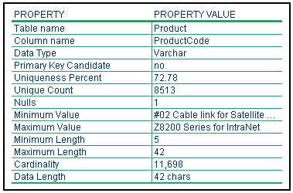
2.5 数据存储与分析技术
现实
世界
2
信息世界(观念世界)
概念模型
1
事物类
事物
性质
实体集
转换
实体
认
识
抽
象
属性
3
数据世界(机器世界)
数据模型
字段
记录
文件

Slide 46

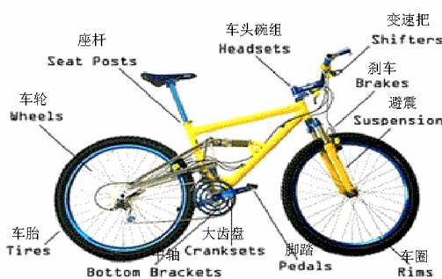

2.5 数据存储与分析技术
现实世界的自行车
信息模型（概念模型）

Slide 47
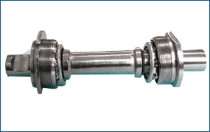
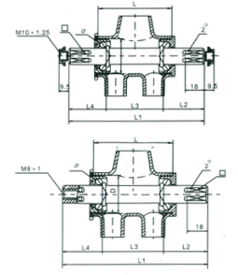
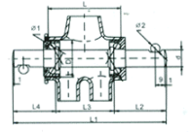
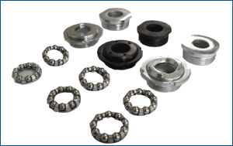
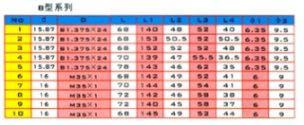
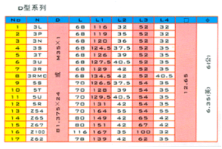
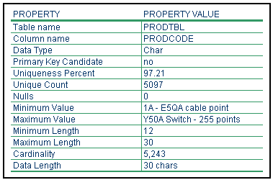
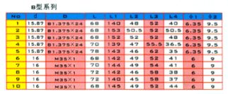
2.5 数据存储与分析技术
数据世界的自行车

Slide 48
2.5 数据存储与分析技术
数据库设计的步骤
按规范的设计方法，一个完整的数据库设计一般分为以下六个阶段：
阶段 | 描述
需求分析 | 分析用户的需求：数据、功能和性能
概念结构设计 | 根据用户需求设计概念数据模型,主要 使用E-R模型，画E-R图
逻辑结构设计 | 将概念模型转换成DBMS支持的数据模型 ,主要是将E-R模型转换成关系模型
数据库物理结构设计 | 选择合适的存储结构和存取路径
数据库的实施 | 包括编程、测试和试运行
数据库运行与维护 | 系统运行与数据库的日常维护

Slide 49

2.5 数据存储与分析技术
需求收集和分析
数据库设计的流程
1.需求分析
设计概念结构
物理实现
需求信息收集
初步调查
详细调查（目的、内容、方法）
需求信息的分析整理
业务流程
数据流程、数据字典
设计逻辑结构
试验性运行
数据模型优化
使用、维护数据库
设计物理结构
评价设计，性能预测

Slide 50
2.5 数据存储与分析技术
（1）实体联系模型（E-R模型：Entity－Relationship ）
E-R模型是这样认识现实世界的：现实世界是由一组称作实体的基本对象以及这些对象间的联系构成的。
实体（Entity）：“实体”是观念世界中描述客观事物的概念。实体可以是人，也可以是物或事件；可以指事物本身，也可指事物之间的联系，例如一个人、一件物品、一个部门、一个银行帐户等都是一个实体。实体可以通过属性集合来描述。
属性：“属性”是指实体具有的某种特性。如人有身高、体重、年龄、性别等属性。
联系：“联系”是事物间的相互关联。在信息世界中，事物之间的联系可分为两类：一是实体内部的联系，一是实体之间的联系.
2.概念结构设计
目标
是把现实世界中的客观对象抽象为某种信息结构，设计出反映某个组织部门信息需求的数据库系统概念模式，它独立于数据库系统的逻辑结构、独立于数据库管理系统（DBMS）、独立于计算机系统。
设计方法
是在需求分析的基础上，用概念数据模型（例如E-R模型）表示数据及数据之间的相互联系，设计出反映用户信息需求和处理需求的数据库系统概念模式。

Slide 51
2.5 数据存储与分析技术
（2）实体之间的联系
♦一对一联系（1:1）
对于实体集A中的每一实体，实体集B中至多有一个实体与之联系。反之亦然。
♦一对多联系（1:N）
对于实体集A中的每一实体，实体集B中有N个实体与之联系。反之，对于实体集B中每一实体，实体集A中至多只有一个实体与之联系。
♦多对多联系（M:N）
对于实体集A中的每一实体，实体集B中有N个实体与之联系，对于实体集B中每一个实体，实体集A中有M个实体与之联系。

Slide 52
2.5 数据存储与分析技术
(3)实体－联系方法(Entity－Relation Approach)
概念模型最常用的表示方法是实体－联系方法(Entity－Relation Approach，简称E－R方法)。E－R方法通过E－R图来描述某一组织的信息模型。E-R图由以下元素构成：
矩形：代表实体集（具有相同属性或特征的实体集合）；
椭圆：代表实体属性；
菱形：代表实体间的联系集（同一类型的所有联系的集合）；
线段：将属性与实体集相连或将实体集与联系集相连。

Slide 53


2.5 数据存储与分析技术
客户名
身份证号
帐户号
电话
客户
存款/取款
帐户
客户街道
客户城市
余额

Slide 54

2.5 数据存储与分析技术
职称
代号
姓名
性别
年龄
实体A
实体A
实体A
厂长
1
1
m
1
联系名
联系名
联系名
管理
1
n
n
1
实体B
实体B
实体B
工厂
帐号
厂名
地点

Slide 55
2.5 数据存储与分析技术
三个或更多实体相互联系的情况
如对于学生、课程和教师这三个实体，若规定每个学生可以选择多门课程，每门课程可以被多个学生选修，每门课程惟一对应一个任课教师，一个教师可以讲授多门课程。则学生、课程和教师这三个实体之间的E-R图可表示为：
m
学习
n
学生
课程
课程号
p
学号
成绩
讲授
教材
1
教师
教师号

Slide 56
2.5 数据存储与分析技术
（6）设计E-R图的过程
E-R图设计过程实际是对数据进行归纳、分析、抽象的过程，首先把企业的有关数据综合组织, 然后根据不同用户对数据的使用需求进行分组，再从局部入手，建立局部E-R模型，再综合成总体E-R模型。
确定实体集
确定联系和联系类型（1：1或1：n）
设计局部及整体的E-R图
确定属性
将E-R图优化

Slide 57
2.5 数据存储与分析技术
①先设计局部E-R图，也称用户视图
②综合各局部E-R图，形成总的E-R图，即用户视图的集成。也称基本E-R图(全局E-R图)
局部概念模型设计是从用户的观点出发，设计符合用户需求的概念结构。局部概念模型设计的就是组织、分类收集到的数据项，确定哪些数据项作为实体，哪些数据项作为属性，哪些数据项是同一实体的属性等。确定实体与属性的原则：
能作为属性的尽量作为属性而不要划为实体；
作为属性的数据项不能再用其他属性加以描述，
也不能与其他实体或属性发生联系。

Slide 58

2.5 数据存储与分析技术
存放仓库
代号
地点
面积
数量
仓库
单价
物资
产地
1
时间
存放
数量
编号
规格
n
名称
物资
编号
单价
名称
规格
产地
a. 仓库作为属性
b. 仓库作为实体

Slide 59

2.5 数据存储与分析技术
出生日期
何时入学
课程号
课程名
学号
姓名
学 生
选 课
课程
学分
性别
系别
奖学金
成绩
教师
选/必
教务处学生管理的E-R模型图
出生日期
入学时间
课程号
课程名
学号
姓名
学 生
选 课
课程
学位课
性别
成绩
教师
学分
系别
硕/博
研究生院学生管理的局部E-R模型图

Slide 60
2.5 数据存储与分析技术
②设计全局E-R图
局部E-R图的设计从局部的需求出发，比一开始就设计全局E-R图要简单得多、单纯得多。有了各个局部E-R图，就可通过局部E-R图的集成设计全局E-R图。在进行局部E-R图集成时，需按照下面三个步骤来进行:
确认局部E-R模型图中的对应关系和冲突
对应关系是指局部E-R图中语义都相同的概念，也就是它们的共同部分；冲突指相互之间有矛盾的概念。常见的冲突有下列4种：

Slide 61
2.5 数据存储与分析技术
命名冲突
命名冲突有同名异义和同义异名两种。例如，在例1给出的图中，“学生”和“课程”这两个实体集在教务处的局部E-R图和研究生院的局部E-R图中含义是不同的：在教务处的局部E-R图中学生是指大学生、大学生的课程，在研究生院的局部E-R图中是指研究生和研究生课程，这属于同名异义；在教务处的局部E-R图中学生实体集有“何时入学”这一个属性，在研究生院的局部E-R图中有“入学日期”这一属性，两者是同义异名。
概念冲突
同一个概念在一个局部E-R图中可能作为实体集，在另一局部E-R图中可能作为属性或联系。例如，在上面给出的图中，如果用户要求，选课也可以作为实体集，而不作为联系。
域冲突
相同的属性在不同的局部E-R图中有不同的域，例如，学号在一个局部E-R图中可能当作字符串，在另一个局部E-R图中可能当作整数。相同的属性采用不同的度量单位，称为域冲突。

Slide 62
2.5 数据存储与分析技术
约束冲突
不同局部E-R图可能有不同的约束；例如，对于“选课”这个联系，大学生和研究生对选课的最少门数和最多门数的限定可能不一样。
对局部E-R图进行某些修改，解决部门冲突
解决部门的冲突是对各个部门中存在的命名冲突、概念冲突、域冲突、约束冲突按照统一的规范定义。如在例1的图中，“入学日期”和“何时人学”两个属性名可以统一成“入学日期”，学号统一用字符串表示，学生分为大学生和研究生两类，课程也分为本科生课程和研究生课程两类等。
合并局部E-R图，形成全局模式

Slide 63
2.5 数据存储与分析技术
产品
组成
零件
产品号
性能参数
零件数
零件号
材料名
耗用量
产品名
技术部门E-R图
产
品
使用
材
料
存放
仓
库
产品名
用量
材料号
仓库号
地点
产品号
价格
材料名
价格
存放量
仓库名
供应部门E-R图

Slide 64
2.5 数据存储与分析技术
产品号
零件号
组成
产品
零件
材料名
数量
产品名
价格
消耗
耗用量2
消耗
地点
性能参数
耗用量1
材料
存放
仓库
材料号
存放量
仓库号
仓库名
材料名
价格
合并后的E-R模型图

Slide 65
2.5 数据存储与分析技术
产品号
组成
零件号
产品
零件
产品名
材料名
价格
零件数
耗用量2
消耗
性能参数
存放量
材料
存量
仓库
仓库号
地点
材料号
价格
仓库名
材料名
综合后的E-R模型图

Slide 66
2.5 数据存储与分析技术-作业
1. 设计某工厂物资管理的概念模型（画出E-R图）。 物资管理涉及的实体有：
仓库（仓库号，仓库面积，仓库地点） 材料（材料编号，名称，规格，单价） 供应商（供应商编号，联系人，地址，电话，帐号） 采购员（编号，姓名，电话,邮箱） 实体间的联系： · 一个仓库可以存放多种材料，一种材料可以存放在多个仓库中。 · 一种材料只能一个采购员采购，一个采购员可以采购多种材料。 · 一个供应商只能供应一种材料，一种材料可由多个供应商供应。
2. 感兴趣的同学可以阅读论文：
Codd, Edgar Frank (1970). "Relational Completeness of Data Base Sublanguages". Database Systems: 65–98.

Slide 67
2.5 数据存储与分析技术
数据库设计各阶段的任务
逻辑结构设计
(1)数据模型
数据模型是描述计算机世界中数据及数据之间的关系及存储、处理特征的模型，它依赖于具体的计算机。在数据库系统，对现实世界中数据的抽象、描述以及处理等都是通过数据模型来实现的，数据模型是数据库系统实现的基础。目前，在实际数据库系统中支持的数据模型主要有三种：关系模型、网状模型和层次模型。

Slide 68
2.5 数据存储与分析技术
关系模型：
关系模型是用表的集合来表示数据和数据间的联系。每个表有多个列，每列有唯一的列名。在关系模型下数据的逻辑结构是一张二维表。
关系模型中的有关术语：
关系：一个关系对应一张二维表
元组：表中一行称为一个元组；
属性：表中一列称为一个属性，列名即为属性名；
主码：表中的某个属性组，它的值惟一地标识一个元组。
域：属性的取值范围；
分量：元组中的一个属性值。
关系模式：对关系的描述，用关系名（属性1，属性2，…属性n)来表示。

Slide 69


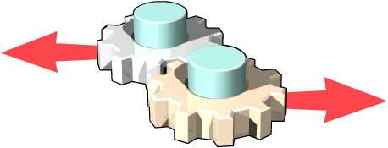

2.5 数据存储与分析技术
Primary Key
EmployeeID | Name | age | sex | …
1001 | 张兴 | 22 | 男 | …
1002 | 李静 | 26 | 女 | …
1003 | 王进 | 28 | 男 | …
1004 | 黄三 | 28 | 男 | …

Slide 70





2.5 数据存储与分析技术
Primary Key
学号
课程代码
学号 | 姓名 | 课程代码 | 课程名称 | 成绩
1001 | 张三 | 005 | 电子商务 | 90
1001 | 张三 | 006 | 企业管理 | 95
1002 | 李四 | 005 | 电子商务 | 95
1002 | 李四 | 006 | 企业管理 | 90

Slide 71
2.5 数据存储与分析技术
Product_quantity
Primary Key
productid
orderid
total_quantity
B0001
D0001
95
B0002
D0002
15
元组
B0003
D0003
5
B0004
D0004
10
B0005
D0005
35
B0006
D0006
10
B0007
D0007
25
B0008
D0008
45
B0009
D0009
15
B00010
D00010
30

Slide 72
2.5 数据存储与分析技术
层次模型
用树型结构表示实体集之间的联系（描述数据）。IBM的IMS(Information Management System)就是采用层次数据模型的数据库管理系统。层次数据模型的主要特征是一棵有向树,树的节点是记录类型,最上层的节点叫根节点，根节点只有一个，上下层的节点之间的关系为父--子关系，一个父节点可以有多个子节点，而一个子节点有且只有一个父结点。

Slide 73
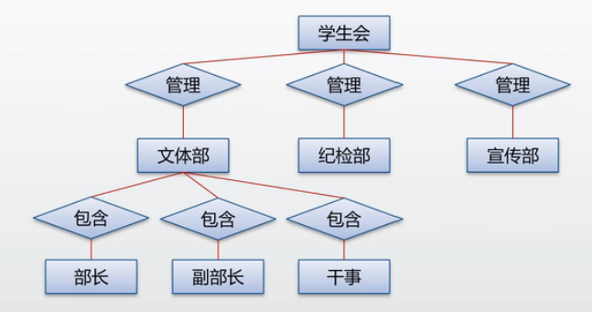
2.5 数据存储与分析技术
企业的组织结构
产品结构
商品的分类
图书的分类
文件管理
挡案管理
父节点
一级子节点
二级子节点
二级子节点
一级子节点
一级子节点
一级子节点
二级子节点
二级子节点
一级子节点
层次模型描述的是一种一对多的逻辑关系

Slide 74
2.5 数据存储与分析技术
网状模型
网状模型是层次数据模型的变形。事实上，为了使处理速度更快、处理更方便，可根据需要将层次数据库转换成网状数据库，或将网状数据库转换成层次数据库。层次数据模型主要用来描述一对多的数据逻辑关系，而网状模型能够更好地描述多对多的数据逻辑关系，也就是说父节点可以有多个子节点，子节点也可以有多个父节点。

Slide 75
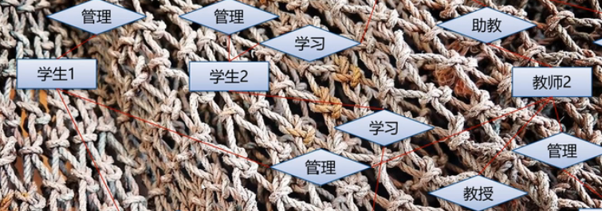

2.5 数据存储与分析技术
课程1
课程2
课程3
学生1
学生2
学生3
学生4
学生5
学生6

Slide 76
2.5 数据存储与分析技术
三类数据模型的优缺点
三类数据模型在企业中都有应用，它们各有自己的优缺点。层次模型的主要优点在于其处理效率。因为层次模型中的数据关系比较简单，因此层次数据库系统较其他数据模型花费更少的处理时间。当数据自然形成层次时，就很适合采用层次模型。但层次模型在数据组织上缺乏灵活性，修改困难，且不易安装。一些组织中由于已采用的层次数据库系统的高效率或巨额投资而在继续使用层次模型。
网状模型在数据组织上较层次模型有更大的灵活性，但由于数据关系的复杂性，网状模型更难开发和使用。这种模型的数据库管理系统在企业中应用已不多。
关系数据模型是应用最广泛的数据模型。数据组织直观，查询方便，能够在数据之间建立各种关系满足一些特殊的查询，并且设计、维护简单。

Slide 77
2.5 数据存储与分析技术
E－R图转换成关系模式
学生
学生（学号，姓名，性别，班级）
M
N
课程（课号，课名，学分）
选课
成绩
选课（学号，课号，成绩）
学号
姓名
性别
班级
课程
课程编号
名称
学分
学号
课程编号
成绩

Slide 78
2.5 数据存储与分析技术
转换原则
一个实体型转换为一个关系模型，实体的属性就是关系的属性，实体的键就是关系的键；
一个联系转换为一个关系模式，与该联系相连的每个实体型的键以及联系的属性都转换为关系的属性。这个关系的键分为以下三种不同的情况：
若联系为1：1，则相连的每个实体型的键均是该关系模式的侯选键。
若联系为1：n，则联系对应的关系模式的键取n端实体型的键。
若联系为m：n，则联系对应的关系模式的键为参加联系的诸实体型的键的组合。

Slide 79
2.5 数据存储与分析技术
零件编号
名称
规格
概念模型
关系模型
转换
零件(零件编号，名称，规格)
零件
1
重量
消耗(零件编号，材料编号,重量)
消耗
1
材料(材料编号,名称，规格,单价)
材料
材料编号
名称
规格
单价

Slide 80
2.5 数据存储与分析技术
零件编号
名称
规格
关系模型
概念模型
转换
零件
零件（零件编号，名称，规格）
n
数量
组成（零件编号，产品编号,数量）
组成
1
产品
产品（产品编号，名称，型号）
产品编号
名称
型号

Slide 81
2.5 数据存储与分析技术
数据库设计各阶段的任务:物理设计
数据库的物理设计
数据库物理设计的内容主要包括：
确定数据的存储结构，选择DBMS……
为数据选择和调整存取路径，即索引的设计
调整和优化数据库的性能，如调整DBMS的某些系统参数。

Slide 82
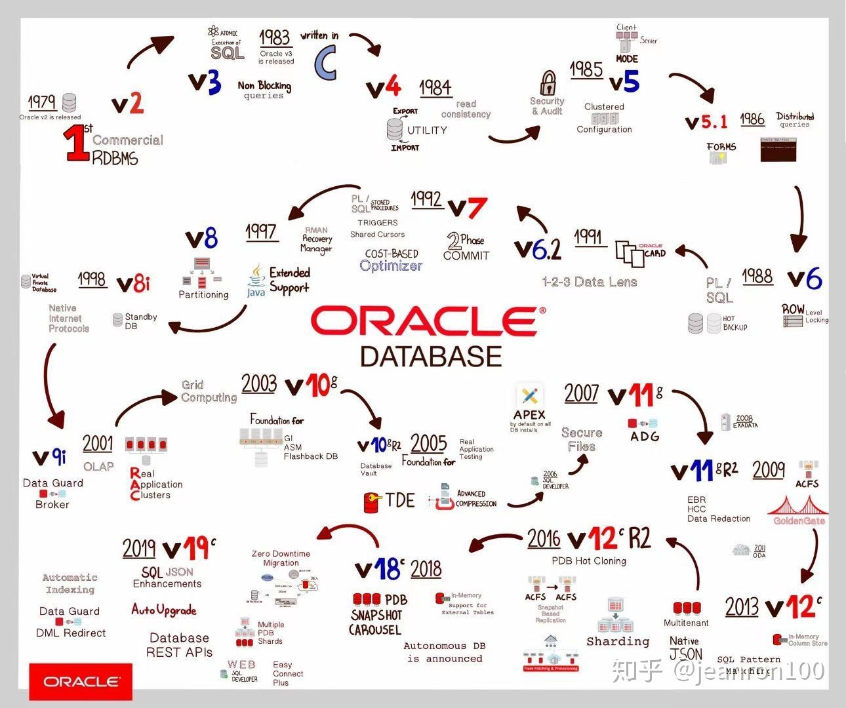
2.5 数据存储与分析技术
商业数据库管理系统
我们常用的大型商业数据库管理系统有：
Oracle：目前的版本是Oracle 19c；在全球和中国的销量都是第一；我国的主要用户是公安系统、金融系统和大的企业；系统非常复杂，可以按照用户的要求进行组装。支持Web功能，支持在数据库中存储大对象的数据，如图象和图形、视频和音频数据等等。

Slide 83
2.5 数据存储与分析技术
我们常用的大型商业数据库管理系统有：
Microsof SQL Server:它最早是从Sybase公司买的核心技术，目前的版本是2005；在全球的销量处于第三位，处于第四位的是IBM的DB2，它主要用于IBM大型机,用于并行存储与计算；Microsoft公司的SQL Server在我国的主要用户是中小型企业和教育机构。

Slide 84

2.5 数据存储与分析技术
MySQL
Microsof SQL Server

Slide 85
2.5 数据存储与分析技术
数据库设计各阶段的任务:关系的规范化
5.关系的规范化
在关系数据库中，所有的数据文件都以二维表的形式存在，这些二维表之间通常会产生数据冗余，这样容易造成数据的不一致或不完整，从而使数据的检索、插入、删除和更新和等操作可能会出现错误。解决这种问题的一个办法就是将这些关系进一步的分解。这种分解的过程就叫做规范化。
规范化是可逆的转换处理过程。在此过程中，数据之间非规范化的关系逐步转换成规范化的关系。由于这样一个过程是可逆的，因此转换的过程中并没有丢失信息。规范化可以使任何一个关系数据库的操作都变得十分简单方便。规范化的主要目标就是能够让用户使用简单的操作检索出有用的信息，并且使数据的不规则、不连贯的程度达到最小。
规范化的程度可用范式来表示，如满足最低要求，则称为第一范式，依次还有第二、三、四、五范式，在五种范式中，通常只使用前三种。

Slide 86
2.5 数据存储与分析技术
（一）第一范式
属于第一范式的关系应满足的基本条件是元组中的每一个分量都必须是不可分割的数据项。
如下面的职工工资关系就不符合第一范式
员工编号
姓名
工资
基本工资
附加工资
10000001
张兴
3000
2500
10000002
李明
3000
1000
10000003
王进
3000
2000
10000004
赵强
3000
1500

Slide 87
2.5 数据存储与分析技术
下面的职工电话关系不符合第一范式
员工编号
姓名
电话
家庭电话
办公电话
10000001
张兴
60247807
60227806
10000002
李明
60247808
60227807
10000003
王进
60257807
60227808
10000004
赵强
60257808
60227809

Slide 88
2.5 数据存储与分析技术
下面的职工工资和电话关系符合第一范式
员工编号
姓名
基本工资
附加工资
10000001
张兴
3000
2500
10000002
李明
3000
1000
10000003
王进
3000
2000
10000004
赵强
3000
1500
员工编号
姓名
家庭电话
办公电话
10000001
张兴
60247807
60227806
10000002
李明
60247808
60227807
10000003
王进
60257807
60227808
10000004
赵强
60257808
60227809

Slide 89
2.5 数据存储与分析技术
这种关系不仅满足第一范式，而且所有非主属性完全依赖于其主键。
不满足第二范式
（二）第二范式
主属性
学号
姓名
年龄
性别
课程编号
课程名称
课程名称
学分
学分
成绩
学号
姓名
年龄
性别
课程编号
成绩
100001
张三
18
男
XG0001
高等数学
3
98
100001
张三
18
男
XG0002
电子商务
2
90
100001
张三
18
男
XG0003
企业管理
2
92
100002
李四
18
男
XG0001
高等数学
3
92
100002
李四
18
男
XG0002
电子商务
2
96
100002
李四
18
男
XG0003
企业管理
2
92
100003
王五
17
男
XG0001
高等数学
3
93
100003
王五
17
男
XG0002
电子商务
2
95
100003
王五
17
男
XG0003
企业管理
2
90

Slide 90
2.5 数据存储与分析技术
第二范式——数据冗余
数据冗余啦！
学号
姓名
年龄
性别
课程编号
课程名称
学分
成绩
100001
张三
18
男
XG0001
高等数学
3
98
100001
张三
张三
18
18
男
男
XG0002
电子商务
2
90
100001
张三
张三
18
18
男
男
XG0003
企业管理
2
92
100002
李四
18
男
XG0001
高等数学
高等数学
3
3
92
100002
李四
18
男
XG0002
电子商务
2
96
李四
18
男
电子商务
2
100002
李四
李四
18
18
男
男
XG0003
企业管理
企业管理
2
2
92
100003
王五
17
男
XG0001
高等数学
高等数学
3
3
93
100003
王五
17
男
XG0002
电子商务
2
95
王五
17
男
电子商务
2
100003
王五
王五
17
17
男
男
XG0003
企业管理
企业管理
2
2
90

Slide 91
2.5 数据存储与分析技术
第二范式——数据冗余
数据冗余啦！
学生成绩单
学号
姓名
年龄
性别
课程编号
课程名称
学分
成绩
学号
课程编号
100001
张三
18
男
XG0001
高等数学
3
98
100002
李四
18
男
XG0002
电子商务
2
96
100003
王五
17
男
XG0003
企业管理
2
90
学生资格审查单
学号
姓名
年龄
性别
应修学分
实修学分
四级
毕设
学号
100001
张三
张三
18
18
男
男
230
235
70
98
100002
李四
李四
18
18
男
男
230
245
76
96
100003
王五
王五
17
17
男
男
230
230
82
90

Slide 92
2.5 数据存储与分析技术
新来了一位叫赵玲的女同学，今年18岁了。
Primary Key
学号
姓名
年龄
性别
课程编号
课程名称
学分
成绩
学号
课程编号
100001
张三
18
男
XG0001
高等数学
3
98
100001
张三
18
男
XG0002
电子商务
2
90
100001
张三
18
男
XG0003
企业管理
2
92
100002
李四
18
男
XG0001
高等数学
3
92
100002
李四
18
男
XG0002
电子商务
2
96
100002
李四
18
男
XG0003
企业管理
2
92
100003
王五
17
男
XG0001
高等数学
3
93
100003
王五
17
男
XG0002
电子商务
2
95
100003
王五
17
男
XG0003
企业管理
2
90
100004
赵玲
18
女
??????
她的课程编号是多少？
插入异常啦！
第二范式——插入异常

Slide 93
2.5 数据存储与分析技术
Primary Key
有一门新课《管理信息系统》，3学分。
学号
姓名
年龄
性别
课程编号
课程名称
学分
成绩
学号
课程编号
100001
张三
18
男
XG0001
高等数学
3
98
100001
张三
18
男
XG0002
电子商务
2
90
100001
张三
18
男
XG0003
企业管理
2
92
100002
李四
18
男
XG0001
高等数学
3
92
100002
李四
18
男
XG0002
电子商务
2
96
100002
李四
18
男
XG0003
企业管理
2
92
100003
王五
17
男
XG0001
高等数学
3
93
100003
王五
17
男
XG0002
电子商务
2
95
100003
王五
17
男
XG0003
企业管理
2
90
??????
XG0004
管理信息系统
3
它的学号是多少？
插入异常啦！

Slide 94
2.5 数据存储与分析技术
Primary Key
赵六出国了，请把他的信息删除
学号
姓名
年龄
性别
课程编号
课程名称
学分
成绩
学号
课程编号
100001
张三
18
男
XG0001
高等数学
3
98
100001
张三
18
男
XG0002
电子商务
2
90
100001
张三
18
男
XG0003
企业管理
2
92
100002
李四
18
男
XG0001
高等数学
3
92
100002
李四
18
男
XG0002
电子商务
2
96
100002
李四
18
男
XG0003
企业管理
2
92
100003
王五
17
男
XG0001
高等数学
3
93
100003
王五
17
男
XG0002
电子商务
2
95
100004
赵六
17
男
??????
??????
????
????
XG0004
管理信息系统
3
90
《管理信息系统》课程的信息哪去啦？
删除异常啦！
第二范式——删除异常

Slide 95
2.5 数据存储与分析技术
第二范式——关系分解
成绩表
学号
课程编号
成绩
学号
课程编号
1
1
2
2
3
3
4
4
~
~
1000
3100
1000
2380
1000
1070
1000
2000
~
~
~
~
~
~
~
~
~
~
~
~
Primary Key
~
~
~
~
~
~
~
~
~
~
~
~
~
~
~
~
~
~
学生信息表
课程信息表
课程编号
名称
学分
学号
课程编号
学号
姓名
年龄
性别
~
~
~
~
~
~
~
~
~
~
~
~
~
~
Primary Key
Primary Key

Slide 96
2.5 数据存储与分析技术
学号
课程编号
成绩
学号
课程编号
100001
XG0001
98
学号
姓名
年龄
性别
课程编号
课程名称
课程名称
学分
学分
成绩
学号
姓名
年龄
性别
课程编号
成绩
100001
XG0002
90
100001
张三
18
男
XG0001
高等数学
3
98
100001
XG0003
92
100001
张三
18
男
XG0002
电子商务
2
90
100002
XG0001
92
100001
张三
18
男
XG0003
企业管理
2
92
100002
XG0002
96
100002
李四
18
男
XG0001
高等数学
3
92
100002
XG0003
92
100002
李四
18
男
XG0002
电子商务
2
96
100003
XG0001
93
100002
李四
18
男
XG0003
企业管理
2
92
100003
XG0002
95
100003
王五
17
男
XG0001
高等数学
3
93
100003
XG0003
90
100003
王五
17
男
XG0002
电子商务
2
95
学号
100003
王五
17
男
XG0003
企业管理
2
90
学号
姓名
年龄
性别
课程编号
课程名称
学分
课程编号
100001
张三
18
男
XG0001
高等数学
3
100002
李四
18
男
XG0002
电子商务
2
100003
王五
17
男
XG0003
企业管理
2

Slide 97
2.5 数据存储与分析技术
数据冗余啦！
这种关系不仅满足第二范式，而且它的任何一个非主属性都不传递依赖于任何主关键字。
学号
姓名
年龄
性别
学校名称
学校地址
邮政编码
学号
学校名称
100001
张三
18
男
印刷学院
大兴黄村
102600
100002
李四
18
男
印刷学院
大兴黄村
大兴黄村
102600
102600
100003
王五
17
女
印刷学院
大兴黄村
大兴黄村
102600
102600
准考证号
准考证号
姓名
年龄
性别
工作单位
工作单位
地址
联系电话
100001
张三
18
男
IBM
工体北路二号
65391188
100002
李四
18
男
IBM
工体北路二号
工体北路二号
65391188
65391188
100003
王五
17
女
IBM
工体北路二号
工体北路二号
65391188
65391188

Slide 98
2.5 数据存储与分析技术
准考证号
准考证号
姓名
年龄
性别
工作单位
地址
联系电话
100001
张三
18
男
IBM
工体北路二号
65391188
100002
李四
18
男
IBM
工体北路二号
65391188
100003
王五
17
女
IBM
工体北路二号
65391188
考生关系
单位关系
准考证号
姓名
年龄
性别
工作单位
准考证号
工作单位
地址
联系电话
100001
张三
18
男
IBM
IBM
工体北路二号
65391188
100002
李四
18
男
IBM
100003
王五
17
女
IBM

Slide 99


2.5 数据存储与分析技术
数据库技术的发展----机器学习驱动的数据库管理
Database management system (DBMS) configuration tuning is an essential aspect of any data-intensive application effort. But this is historically a difficult task because DBMSs have hundreds of configuration “knobs” that control everything in the system, such as the amount of memory to use for caches and how often data is written to storage. The problem with these knobs is that they are not standardized (i.e., two DBMSs use a different name for the same knob), not independent (i.e., changing one knob can impact others), and not universal (i.e., what works for one application may be sub-optimal for another). Worse, information about the effects of the knobs typically comes only from (expensive) experience.
Van Aken, Dana, et al. "Automatic database management system tuning through large-scale machine learning." Proceedings of the 2017 ACM international conference on management of data. 2017.

Slide 100

2.5 数据存储与分析技术
NoSQL 数据库是以关系表以外的格式存储数据的数据库。一个常见的误解是 NoSQL 数据库或非关系型数据库不能很好地存储关系型数据。NoSQL 数据库可以存储关系型数据—它们与关系型数据库的存储方式不同。实际上，[与 SQL 数据库相比NoSQL 数据库中对关系型数据建模比在SQL 数据库中更容易，因为不必在表之间拆分相关数据。
文档数据库将数据存储在类似于 JSON（JavaScript 对象表示法）对象的文档中。
键值数据库是一种较简单的数据库，其中每个项目都包含键和值。通常只能通过引用键来检索值，因此学习如何查询特定键值对通常很简单。
宽列存储将数据存储在表、行和动态列中。
图形数据库将数据存储在节点和边中。节点通常存储有关人物、地点和事物的信息，而边缘则存储有关节点之间的关系的信息。

Slide 101



2.5 数据存储与分析技术
图数据
图像数据
表数据
大数据应用的鲜明特征之一就是数据的多样性, 既有结构化的关系数据、图数据、轨迹数据, 也有非结构化的文本数据、图片数据, 甚至是视频数据等.淘宝的“双十一”就是这类典型的大数据应用.大数据管理系统的一个基本要求就是能够支持结构化、半结构化、非结构化等多种数据类型的组织、存储和管理, 形成以量质相融合的知识管理为中心、并以此提供面向知识服务的快速应用开发接口
Stonebraker, Michael, and Uĝur Çetintemel. "" One size fits all" an idea whose time has come and gone." Making Databases Work: the Pragmatic Wisdom of Michael Stonebraker. 2018. 441-462.

Slide 102

2.5 数据存储与分析技术
数据库技术的发展----云存储的DBMS

Slide 103
感谢
Q&A
Email: wuyk0@scu.edu.cn
个人网站：Kaimaoge.github.io

